Slide 1
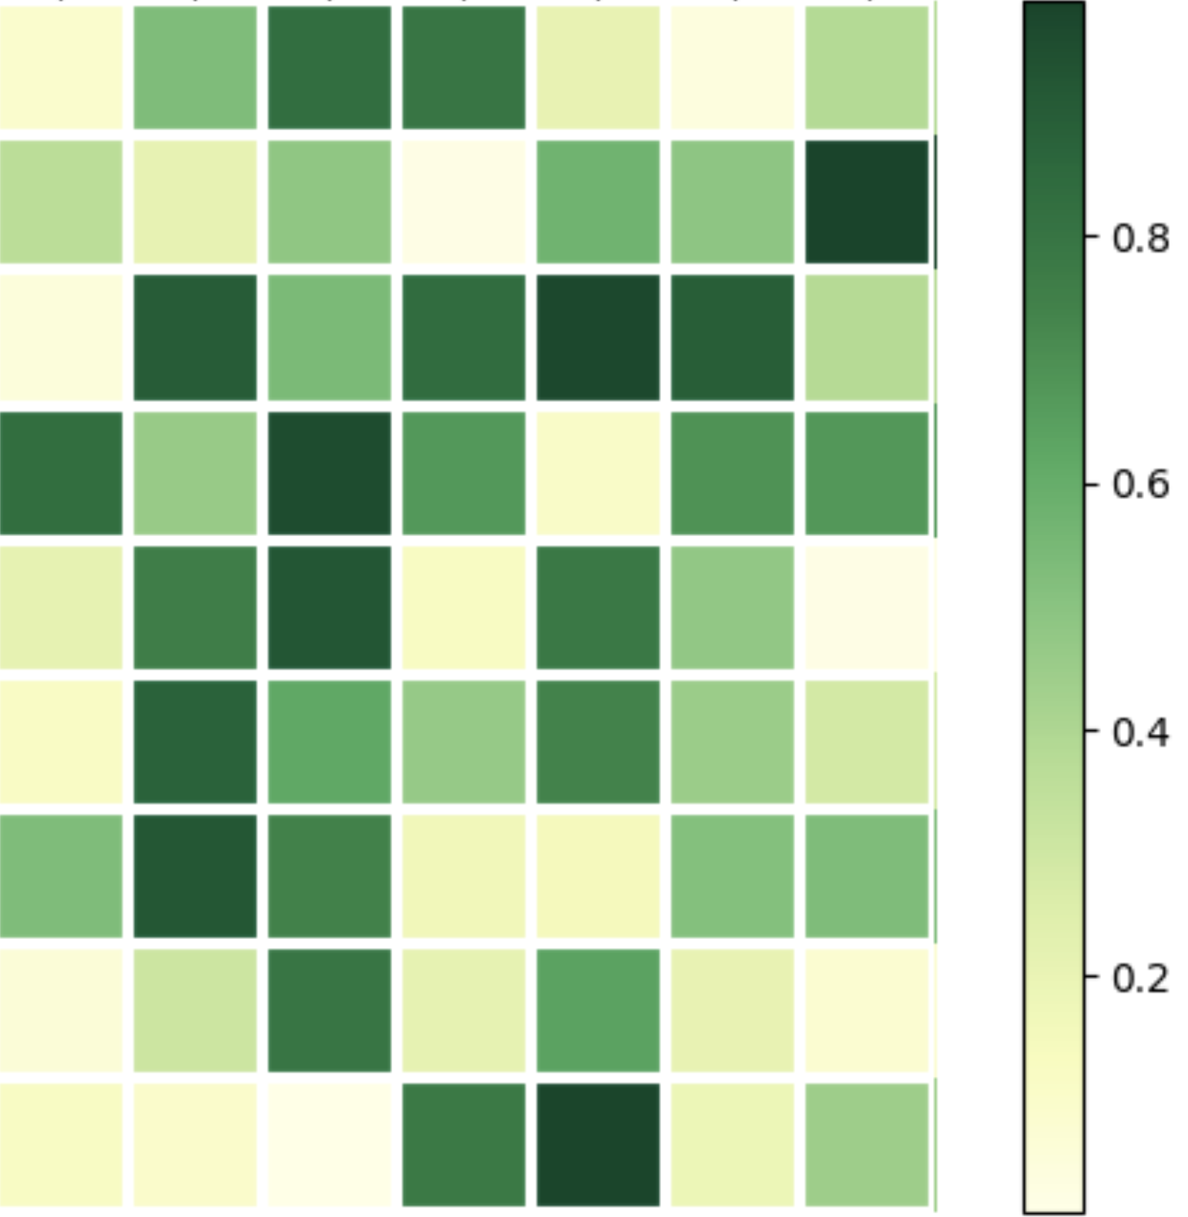


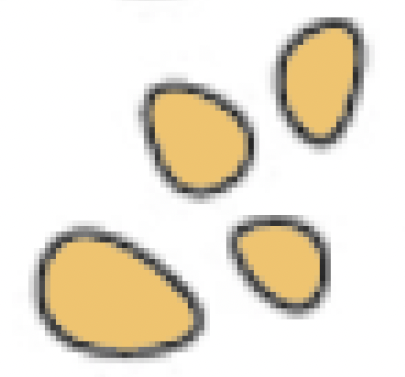

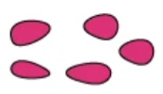
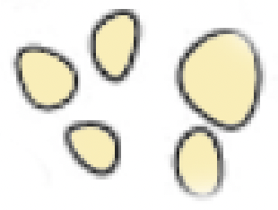













Style Vector ($s$)
$E_{φ}^{s}\left(.\right)$
$$δ_{s}$$
…
$$D_{Φ}(.)$$
${\hat{X}}^{perb}$
…
${\hat{Z}}_{c}^{perb}$
+
$E_{θ}^{c}\left(.\right)$
$X^{ctrl}$
…
$Z_{c}^{ctrl}$
…
…
…
Generate Loss
$E_{θ}^{c}\left(.\right)$
$X^{perb}$
$$X^{perb}$$
$$Z_{c}^{perb}$$
Style Loss
…
…
Notes:
Fig1 模型结构图

Slide 2

Style Vector ($s$)
$E_{φ}^{s}\left(.\right)$
$$δ_{s}$$
…
$$D_{Φ}(.)$$
${\hat{X}}^{perb}$
…
${\hat{Z}}_{c}^{perb}$
+
$E_{θ}^{c}\left(.\right)$
$X^{ctrl}$
…
$Z_{c}^{ctrl}$
…
…
…
Cos Similarity Loss
$E_{θ}^{c}\left(.\right)$
$X^{perb}$
$$X^{perb}$$
$$Z_{c}^{perb}$$
Cos Similarity Loss
…
…
Notes:
Fig1 模型结构图

Slide 3
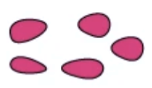
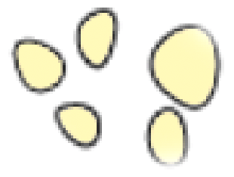










$E_{c}^{c}\left(.\right)$
$X^{ctrl}$
$${D^{c}}_{Φ}\left(.\right)$$
$${\hat{X}}^{ctrl}$$
$E_{s}^{c}\left(.\right)$
…
…
$E_{c}^{p}\left(.\right)$
$$X^{perb}$$
$${D^{p}}_{Φ}\left(.\right)$$
${\hat{X}}^{perb}$
$E_{s}^{p}\left(.\right)$
…
…
Notes:
Fig1 模型结构图

Slide 4




$E_{c}^{c}\left(.\right)$
$${D^{c}}_{Φ}\left(.\right)$$
$${\hat{X}}^{ctrl}$$
$X^{ctrl}$
$E_{s}^{c}\left(.\right)$
…
…
$${D^{p}}_{Φ}\left(.\right)$$
$E_{c}^{p}\left(.\right)$
${\hat{X}}^{perb}$
$$X^{perb}$$
…
…
$E_{s}^{p}\left(.\right)$
Notes:
Fig1 模型结构图

Slide 5


$E_{c}^{c}\left(.\right)$
$X^{ctrl}$
$E_{s}^{c}\left(.\right)$
$${D^{p}}_{Φ}\left(.\right)$$
${\hat{X}}^{perb}$
$E_{c}^{p}\left(.\right)$
…
…
$$X^{perb}$$
$E_{s}^{p}\left(.\right)$
Notes:
Fig1 模型结构图

Slide 6












Style Vector ($s$)
$E_{φ}^{s}\left(.\right)$
$$δ_{s}$$
…
$$D_{Φ}(.)$$
${\hat{X}}^{perb}$
…
${\hat{Z}}_{c}^{perb}$
$E_{θ}^{c}\left(.\right)$
+
$X^{ctrl}$
…
…
…
$$μ^{ctrl}$$
$Z_{c}^{ctrl}$
…
…
$$σ^{ctrl}$$
Generate Loss
$E_{θ}^{c}\left(.\right)$
$X^{perb}$
$X^{perb}$($c$)
…
$$μ^{perb}$$
Style Loss
$Z_{c}^{perb}$
…
…
$$σ^{perb}$$
Notes:
Fig1 模型结构图

